Slide 1


L’adjectif possessif le -un =m la- une =f
Le pronom personnel | Masculin singulier | Feminin singulier | M+f pluriel | M+f Singulier voyelle
je | mon | ma | mes | mon
tu | Ton | ta | tes | ton
Il Elle | son | sa | ses | son

Slide 2
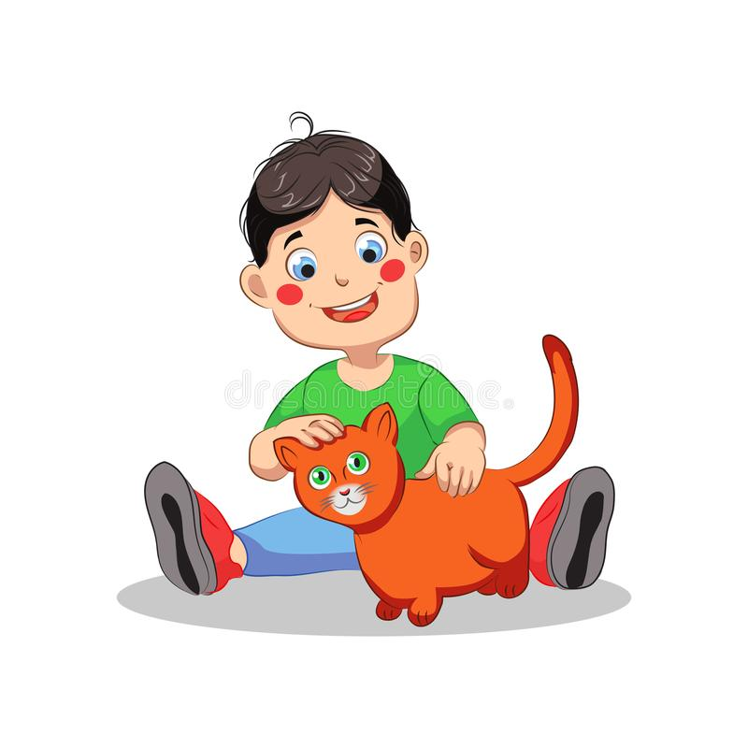

Je + adjectif possessif mon ma mes
J’ai un chat ; c’est mon chat
J’ai un chat ; c’est mon chat

Slide 3


Tu + adjectif possessif ton ta tes
Tu as une maison ;c’est ta maison
Tu as une maison; c’est ta maison

Slide 4

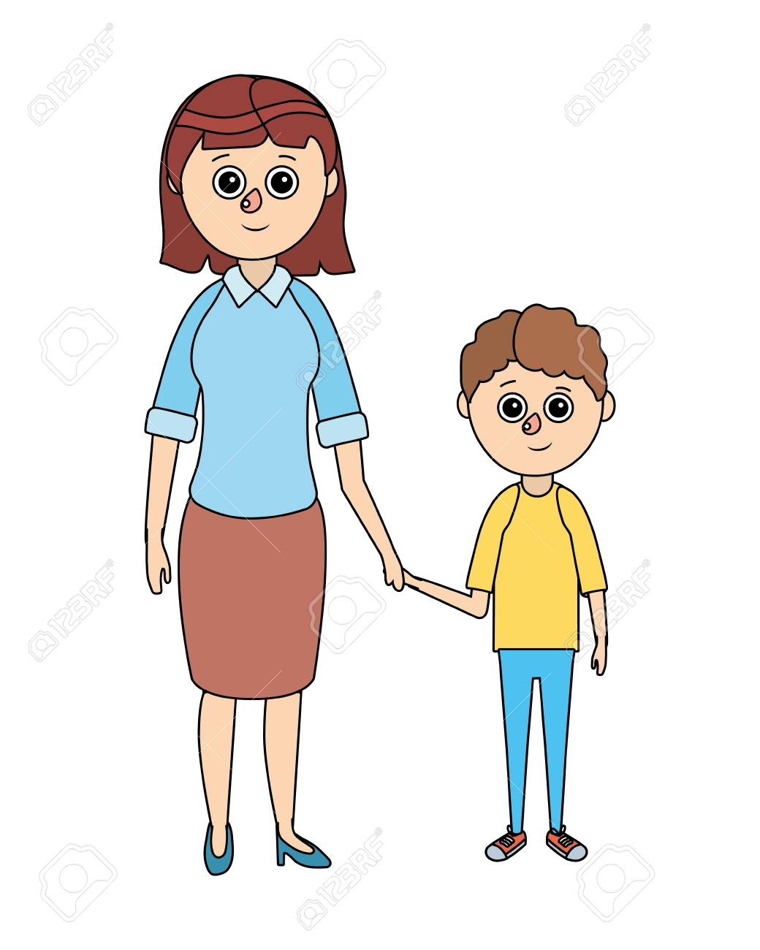
Il/elle + adjectif possessif son sa ses
Jacques a une mère;
c’est sa mère
Marie a une mère
c’est sa mère

Slide 5
adjectif possessif +(nom commence par une voyelle =(a, o ,e ,i ,u ,y ,h )
Mon- ton-son
Mon – ton -son
J’ai une amie =c’est mon amie
Il a une orange= c’est son orange
Tu as une agrafe =c’est ton agrafe

